Slide 1
Kollektiv trafikplan i Randers Kommune

Slide 2
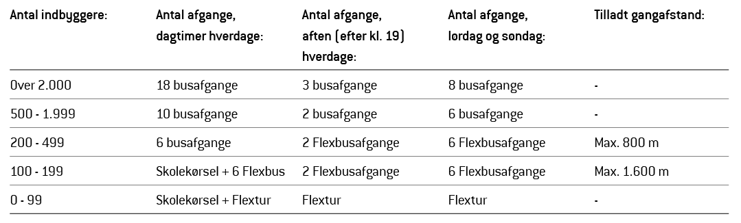
Servicemål - opland
Servicemål fastsat som minimumsbetjening efter bystørrelser.
Hvis en by er busbetjent sættes der ikke yderligere Flexbusture ind.

Slide 3
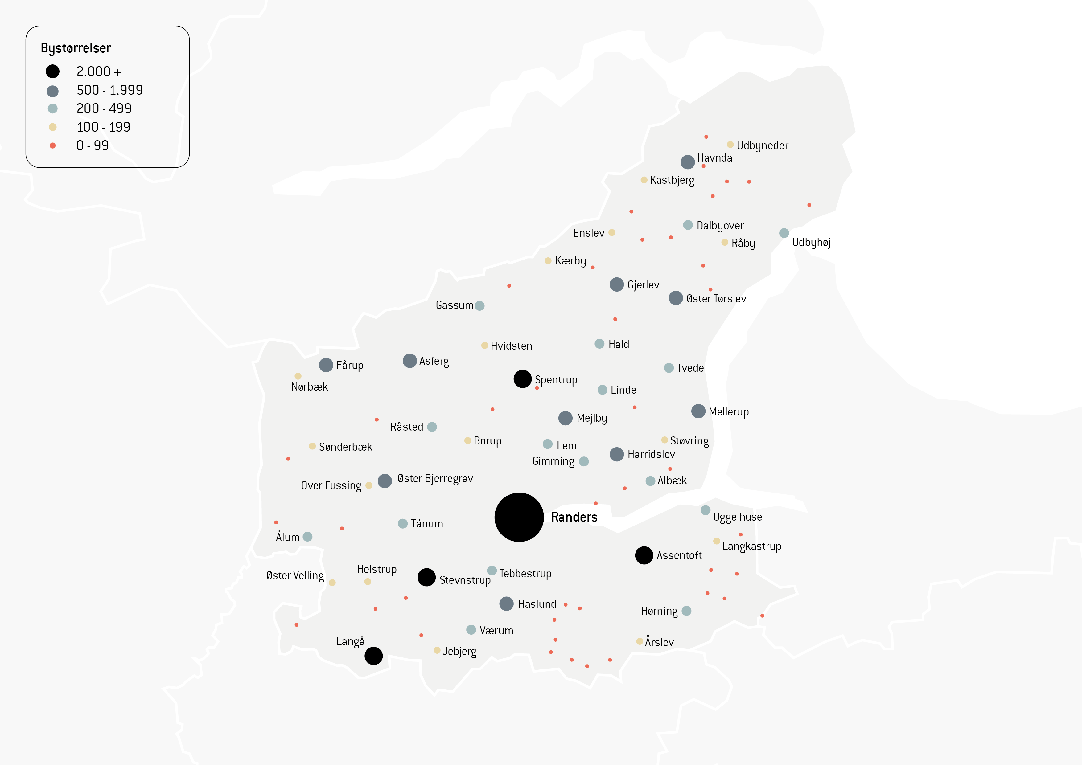

Slide 4
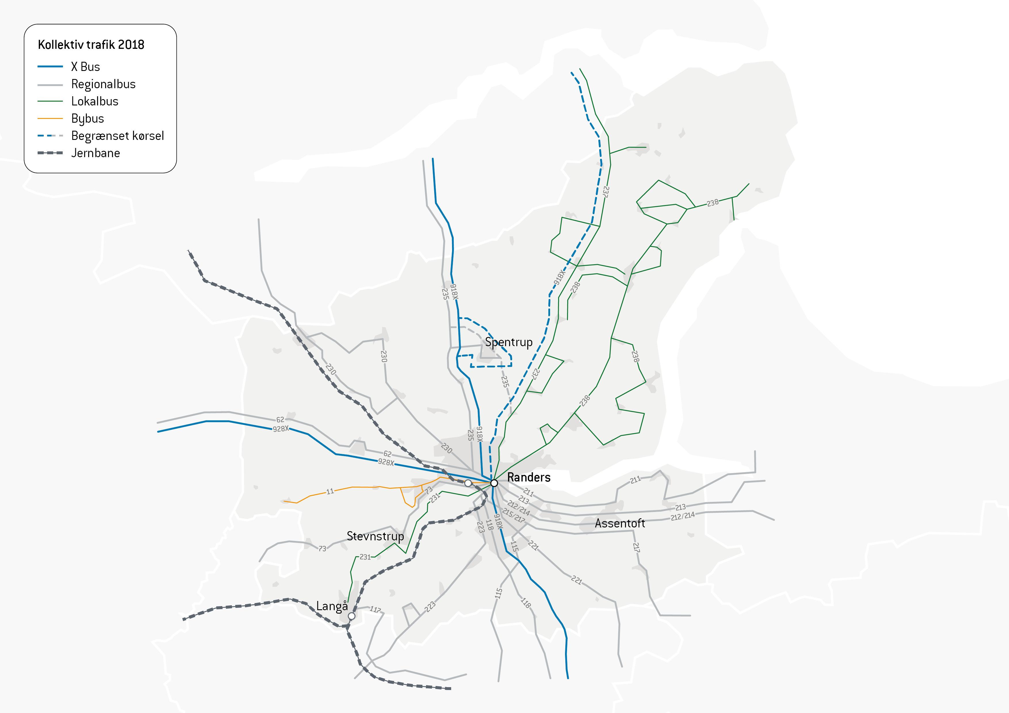

Slide 5
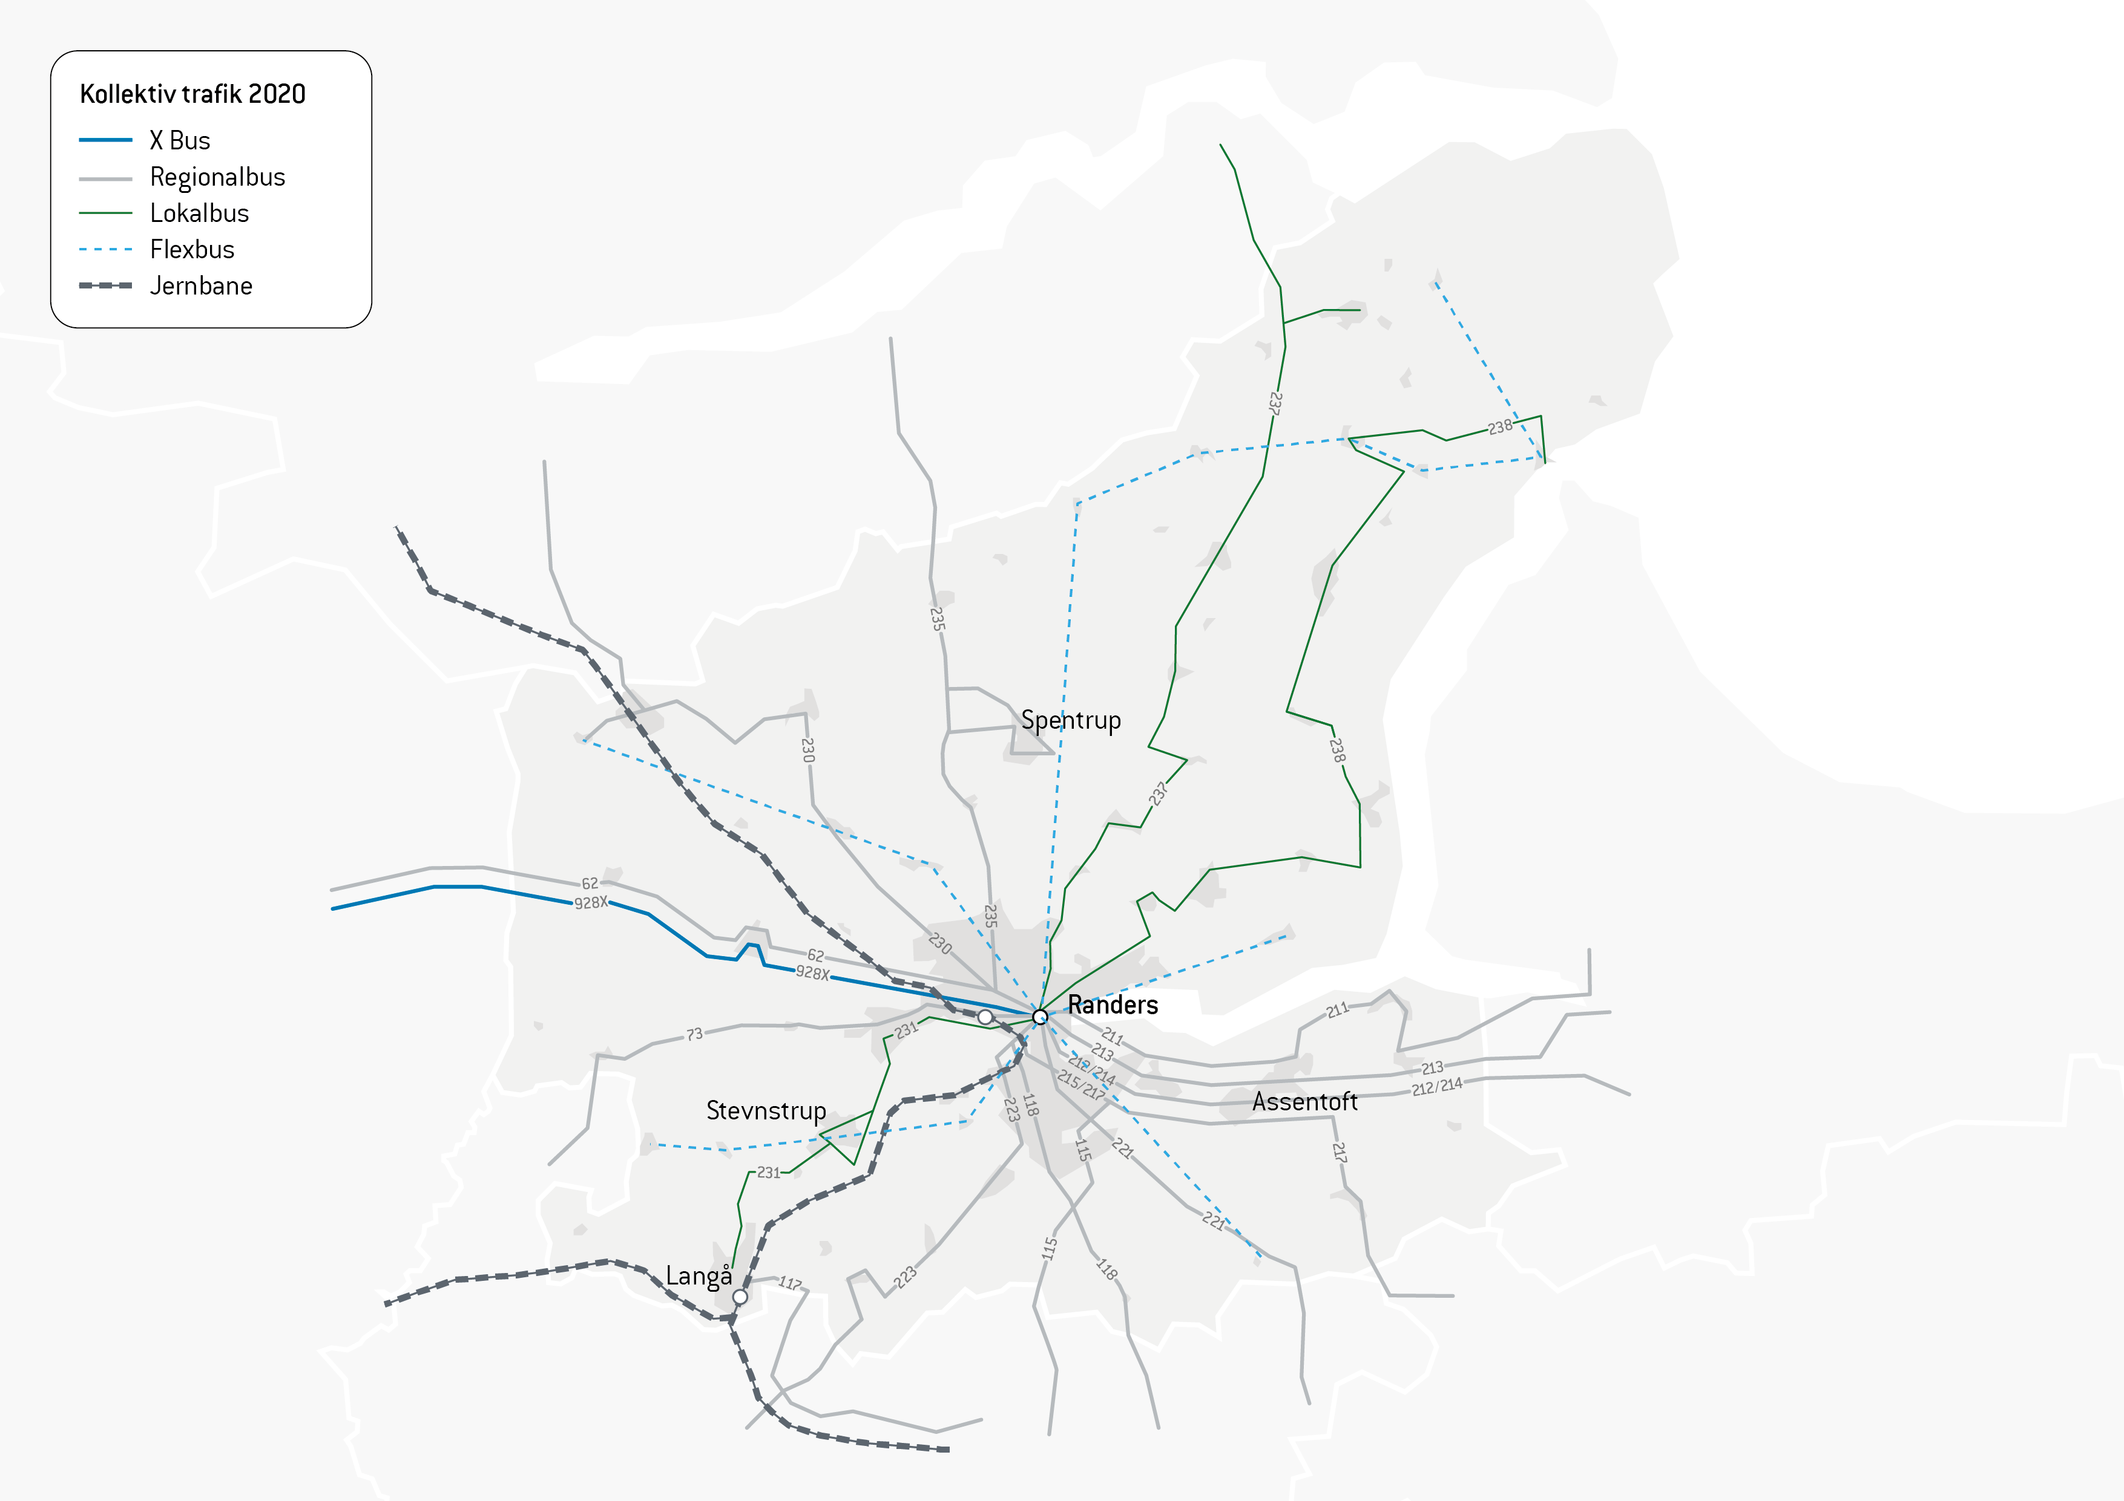

Slide 6
Konsekvenser ved nyt rutenet
Ændring i det totale antal af afgange (bus+Flexbus) ift. i dag:
Antal byer, der får flere afgange: 39 (heraf 2, der ikke er betjent i dag)
Antal byer, der får samme antal afgange: 35
Antal byer, der får færre afgange: 13
Antal byer, der mister busbetjening: 8
Antal byer, der får betjening med Flexbus: 18

Slide 7
Servicemål – Randers by
I Randers by gælder følgende, vejledende servicemål:
For områdedækkende buslinjer må den maksimale afstand til kollektiv trafik være op til 400 m i beboelsesområder med etagebyggeri og op til 800 m i andre boligområder.
For A-buslinjer må den maksimale afstand til kollektiv trafik være op til 800 m i både beboelsesområder med etagebyggeri og andre boligområder.

Slide 8
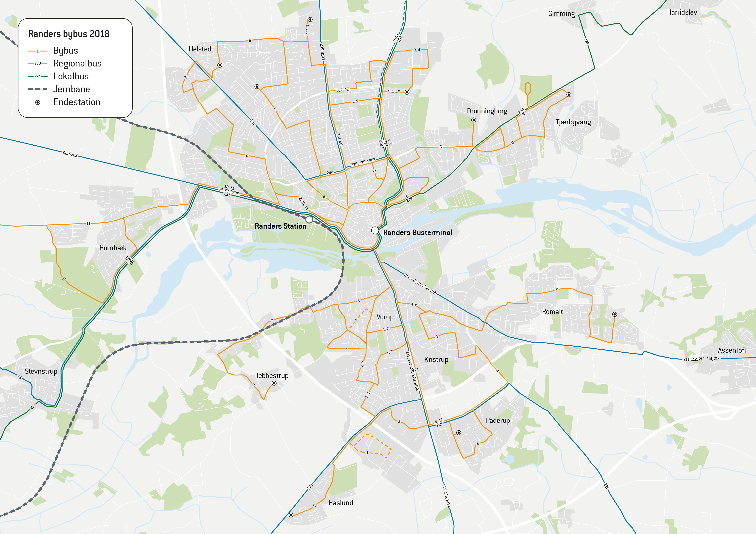

Slide 9
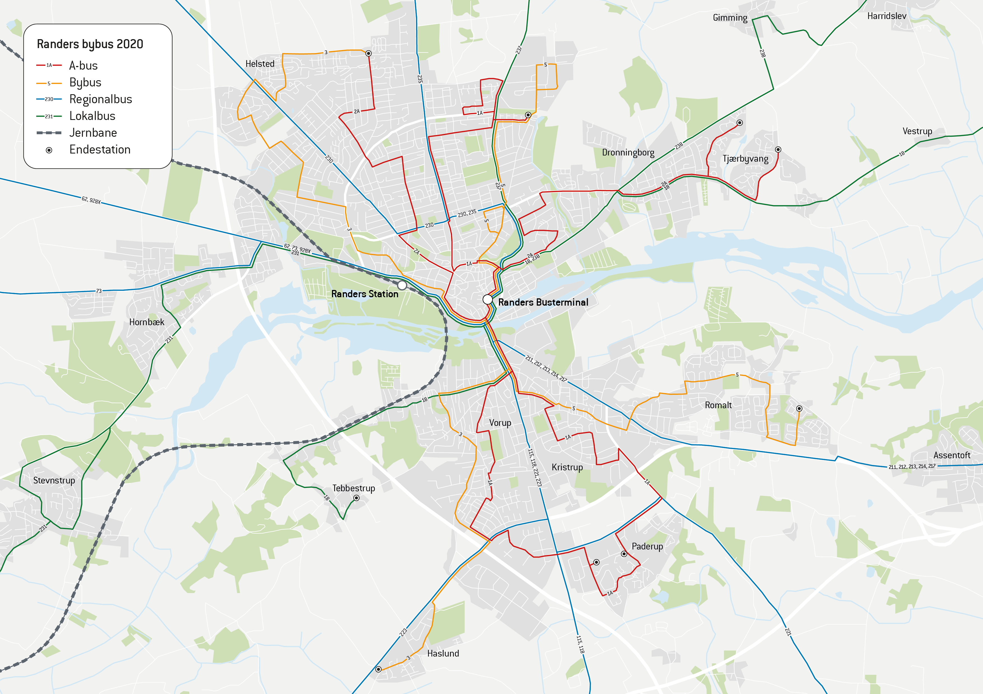

Slide 10
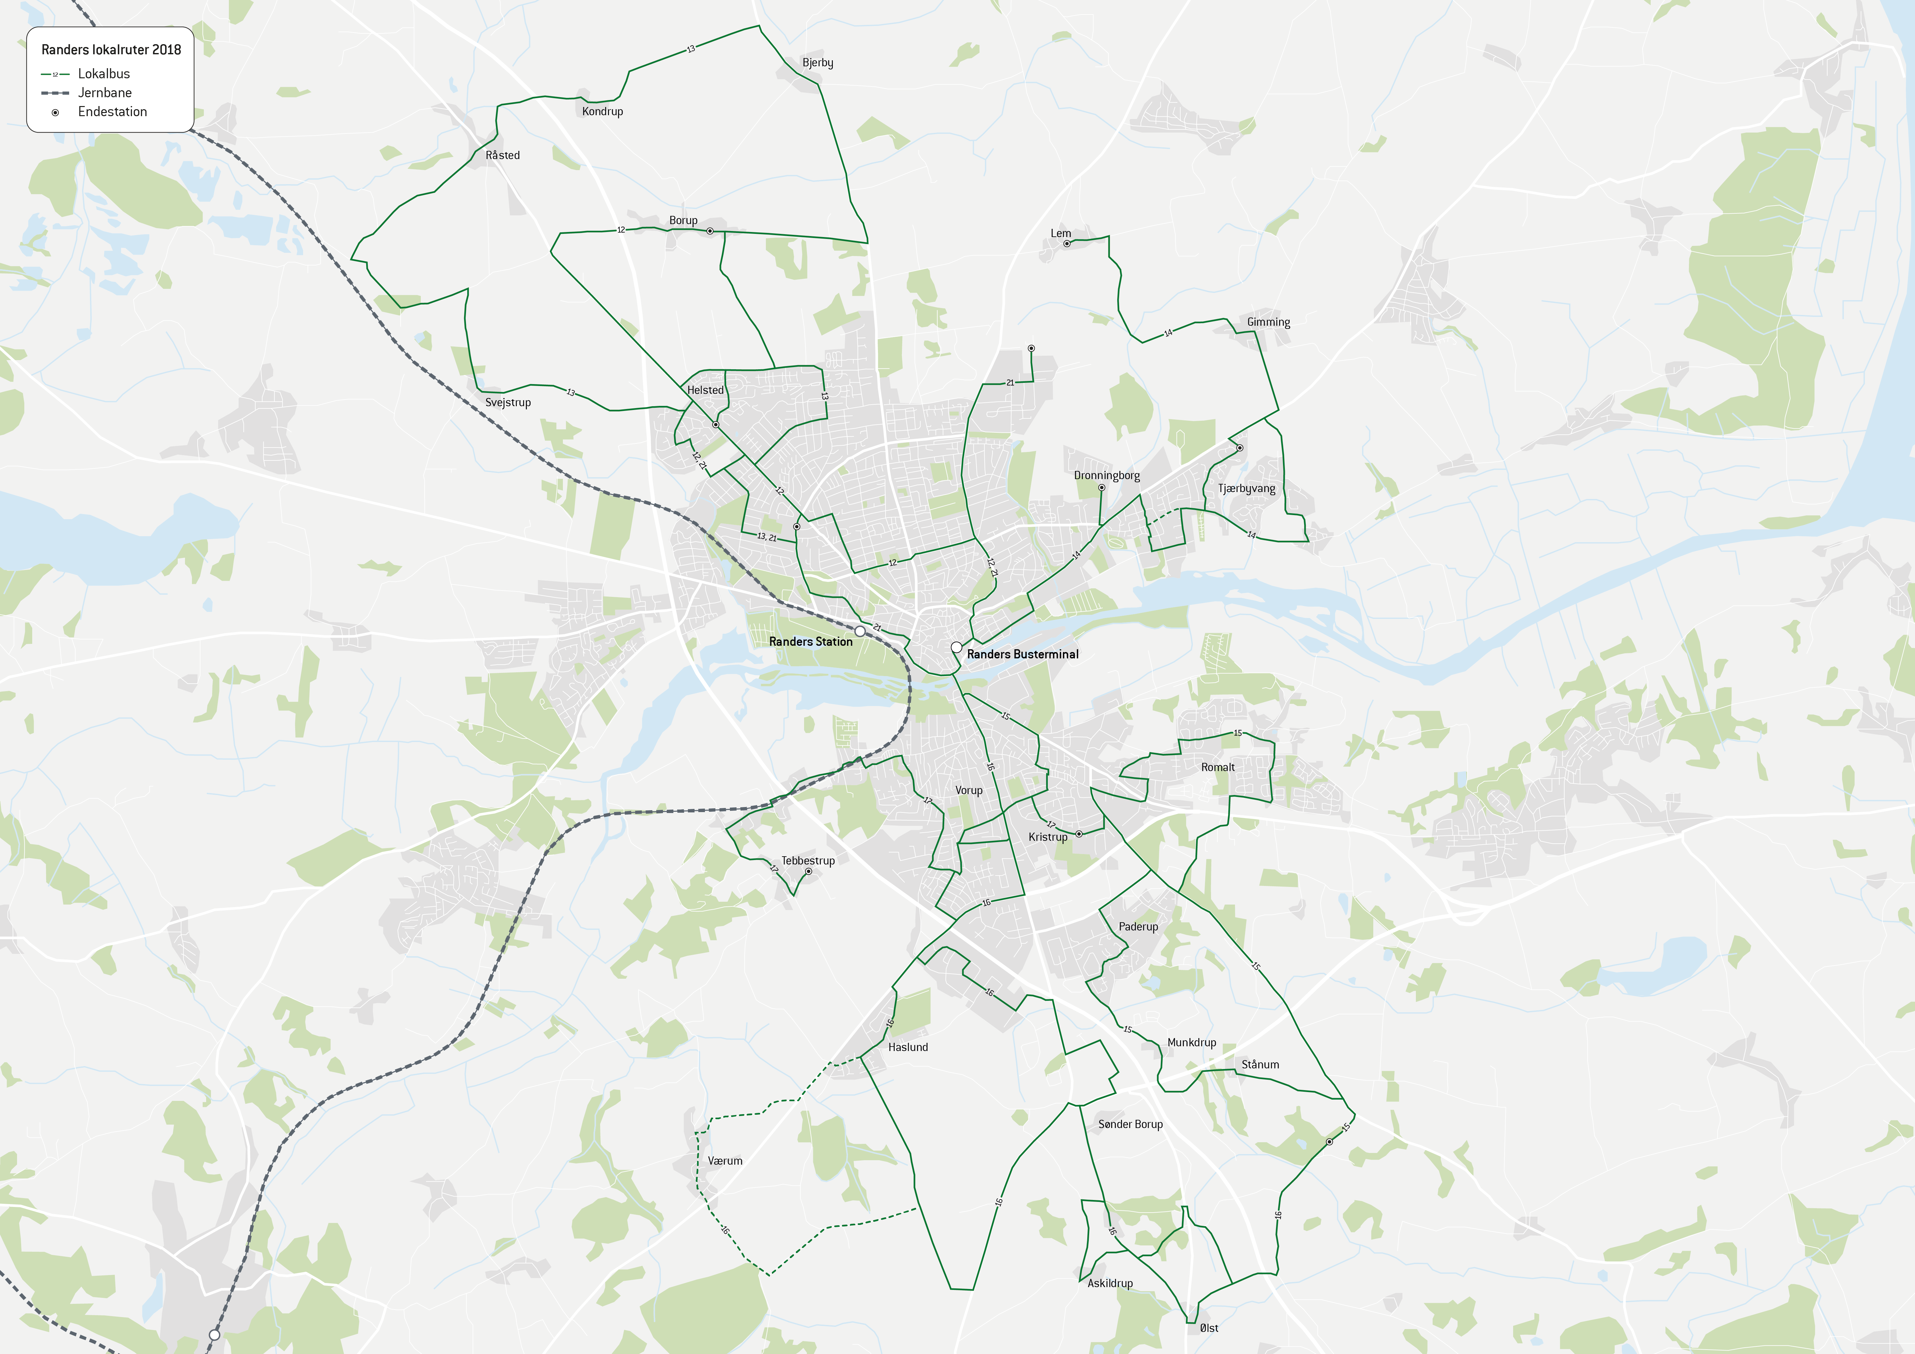

Slide 11
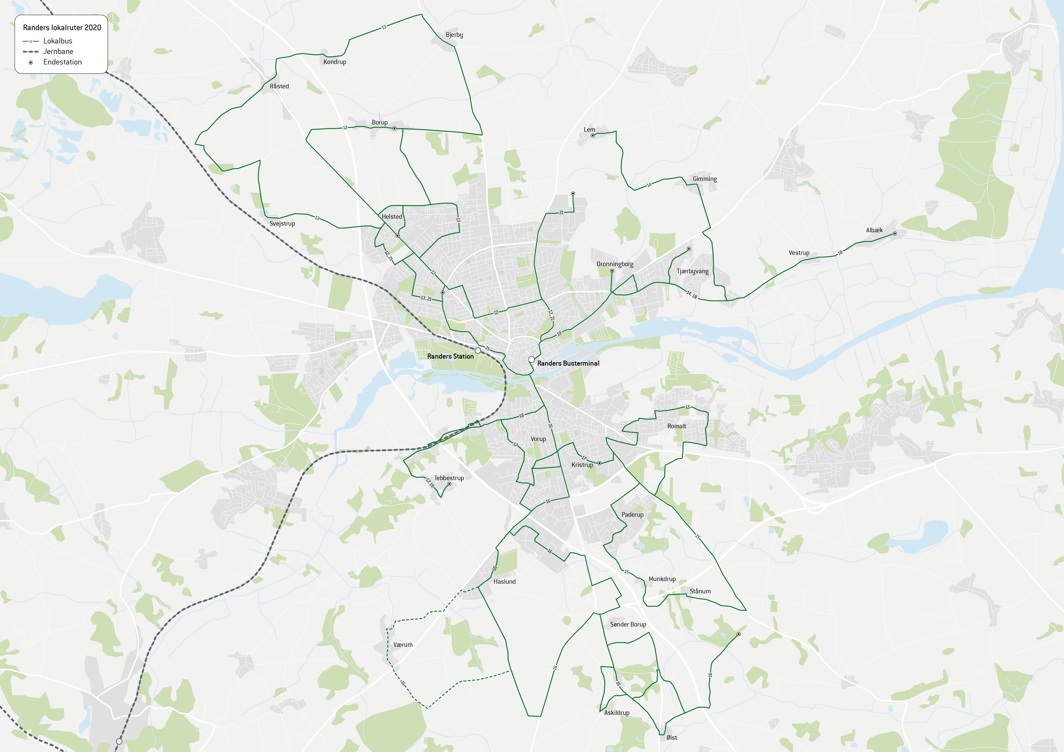

Slide 12
Konsekvenser ved nyt Bynet
Højfrekvente A-buslinjer giver kortere køretid
Ruter rettes ud, hvilket betyder, at nogle kunder vil få længere gangafstand til nærmeste stoppested
Regional- og lokalruter benyttes i højere grad som erstatning for bybuslinjer på samme strækning, hvilket betyder, at nogle kunder fremover skal benytte en regional- eller lokalrute i stedet for en bybus
Korrespondancer på busterminalen revurderes, med henblik på at mindske behovet for korrespondancer, hvilket betyder, at kunderne ikke nødvendigvis kan forvente at alle busser mødes samtidigt på terminalen som i dag

Slide 13
Høring
Høringsperiode fra d. 4/4 – 30/4 2019. Åbent kontor fire steder i kommunen i én dag i høringsperioden. Høring af køreplaner i efteråret.
Høringsside:
www.midttrafik.dk/horinger/trafikplan-randers
Høringskort:
www.randerstrafik.dk

